Slide 1
IT Girls
rEvolution Academy
Oferta dla szkół średnich Województwa Małopolskiego i Śląskiego
Rok szkolny 2020/2021

Slide 2
Część 1
Capgemini – kim jesteśmy?

Slide 3
Capgemini na świecie
Europa
~64,400
Ponad 200,000 pracowników
Więcej niż 40 krajów
Ponad 120 narodowości
Ameryka Płn.
~16,780
Azja Pacyf.
~5,060
Ameryka Środk. i Płd.
Indie
~ 95
~96,680
~ 8,580
Bliski Wschód
Sektory, w których działamy:
Obszary działalności:
Consulting Services
Pomagają w zwiększaniu wydajności naszych klientów w oparciu o dogłębną analizę ich procesów i sektora branżowego.
Transport i dystrybucja
Sektor energetyczny i chemiczny
Sektor medialny i rozrywkowy
Sektor motoryzacyjny
Usługi finansowe
Sektor usług publicznych
Local Professional Services
Zapewniają naszym klientom pomoc i wsparcie ich wewnętrznym zespołom IT.
Application Services
Wyposażają, opracowują, wdrażają i zapewniają utrzymanie aplikacjom IT.
Other Managed Services
Integrują, zarządzają i / lub rozwijają w pełni lub częściowo, systemy infrastruktury IT klienta (lub grup klientów), usługi transakcyjne, usługi na żądanie i / lub działalność biznesową (usługi biznesowe).

Slide 4
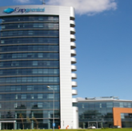
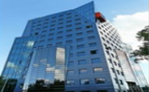
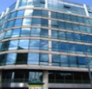
Capgemini w Polsce
Kraków, Katowice, Opole, Lublin
Warszawa
Wrocław, Poznań
~6500 pracowników
W Polsce od 1996 roku, w Krakowie od 2003 roku
Cloud Infrastructure Services ~2300 pracowników
Business Services ~4200 pracowników
~100 pracowników
Application Services (Apps Two)
~1900 pracowników
Software Solutions Center
Razem: ~8600 pracowników

Slide 5
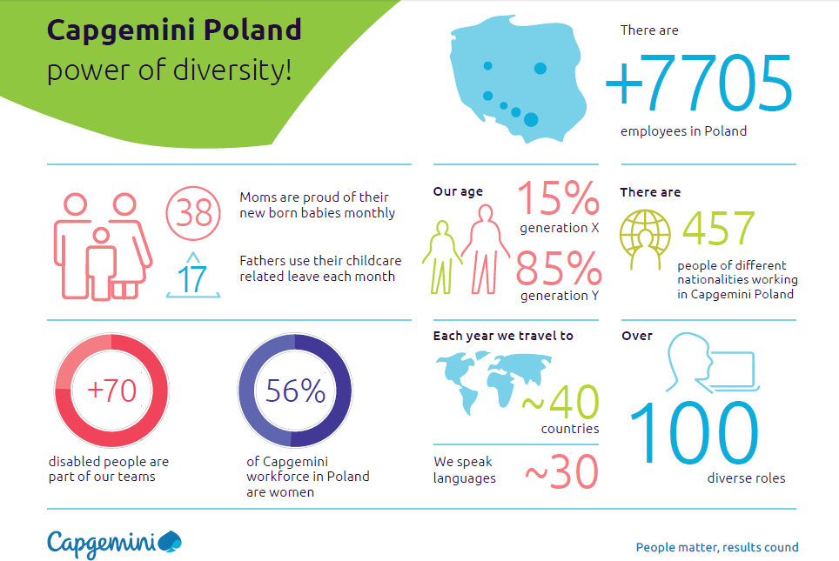
+8500
+90

Slide 6
IT GIRLS rEVOLUTION ACADEMY
Część 2
Projekt – założenia, cele, sposób realizacji.

Slide 7
Odpowiedzialność społeczna - CSR
IT Girls rEvolution Academy – Grant Project 2020
Projekty grantowe w liczbach do końca 2019 roku:
Projekt IT Girls rEvolution Academy został w marcu 2019 r. zgłoszony przez 25 osobową grupę wolontariuszy do konkursu w programie „Inwestujemy w dobre pomysły” o przyznanie BIG LOCAL Grant.
W roku 2020 zglosilismy jego druga edycje, tym razem w formie zdalnej.
W czerwcu wyłoniono 8 sposród wielu zgłoszonych projektów. IT Girls rEvolution Academy znalazł się w grupie 4 BIG Local Grant projektów.
Projekt łączy w sobie 2 obszary działalności CSR: zaangażowanie na rzecz społeczności lokalnych oraz kulturę różnorodności. Projekt wspierany jest przez społeczność Women@Capgemini.
107 zrealizowanych projektów.
1059 pracowników-wolontariuszy z Capgemini, zaangażowanych w realizację projektów.
1105 wolontariuszy spoza Capgemini.
8989 bezpośrednich odbiorców projektów.
224 partnerów społecznych.
Obszary działalności:
Zaangażowanie na rzecz społeczności lokalnych
Granty przyznawane pracownikom na przeprowadzenie projektów społecznych w Polsce od 2012 r. (wolontariat pracowniczy); Zbiórki krwi.
Środowisko
Posiadamy certyfikat środowiskowy ISO 140001; nasz cel to redukcja CO2 o 20%
do 2020 roku; prowadzimy wewnętrzyny car pooling; posiadamy certyfikat
przyjazny rowerom.
Kultura różnorodności
Jesteśmy Sygnatariuszami Karty Różnorodności; wspieramy zatrudnianie osób niepełnosprawnych; wzmacniamy kobiety w organizacji wspierając społeczność Women@Capgemini.

Slide 8
IT Girls rEvolution Academy
Beneficjenci
Koncepcja projektu
Jak mówił Steve Jobs „każdy powinien nauczyć się programowania, bo to uczy myślenia”- to motto naszego projektu. 8 szkół, 64 uczennice, 18 trenerów, 72 godziny treningu, 1 mln pozytywnych myśli. Wszystko to podczas 3 intensywnych dni warsztatowych, a na końcu spotkanie w wielkim finale. Konkurs międzyszkolny pod patronatem Capgemini „Girls go for IT”, gdzie adeptki naszej akademii wykorzystają w praktyce nabyte umiejętności i zbudują modelowe rozwiązanie metodą projektową dla klienta biznesowego. Nad całością czuwać będzie Jury, które wyłoni i nagrodzi 3 zwycięskie drużyny. Naszym celem jest pokazanie młodym kobietom, że kariera w IT jest dla nich a praca w korporacji daje możliwość rozwijania swoich pasji i zainteresowań.
8 szkół średnich z województwa małopolskiego i śląskiego.
64 uczennice (8 uczennic z każdej z szkoły), które wezmą udział w Akademii, a następnie zaprezentują szkołę na konkursie międzyszkolnym.
Uczniowie szkół, którzy przyjadą kibicować swoim drużynom i wezmą udział w warsztatach towarzyszących (lista warsztatów w przygotowaniu).
Rodzice uczniów, dla których zostanie przygotowane spotkanie: „Szanse jakie daje rozwój technologii IT”.
Cele projektu
Popularyzacja rozwoju w dzidzinie IT wśród kobiet
Obecnie niespełna 15% studentów kierunków informatycznych stanowią kobiety. Nasze działania mają na celu wsparcie działań, dzięki którym odsetek ten stale rośnie.
Ukazanie szans jakie daje IT
Temat szans, jakie daje rozwój technologii IT, jest dużo rzadziej poruszany, niż temat zagrożeń z tym związanych.
Chcemy pokazać całym społecznościom szkolnym pozytywne aspekty postępu IT i zaproponować jak można z nich
skorzystać.
Wzrost kompetencji IT
Dzięki naszemu szkoleniu uczestniczki będą miały okazję zdobycia wiedzy z zakresu programowania, testowania, consultingu IT, zarządzania projektami. Szkolenie zostanie poszerzone o warsztaty z zakresu umiejętności miękkich.
Zmiana stereotypu na temat pracy w korporacji
Praca w korporacji i rozwijanie swoich pasji i zainteresowań? Współpraca zamiast ciąglej rywalizacji? Chcemy pokazać w jaki sposób działamy zgodnie z naszymi wartościami: Honesty; Boldness; Trust; Freedom; Fun; Modesty; Team Spirit.

Slide 9
IT Girls rEvolution Academy
Etapy realizacji projektu
ETAP 1
Akademia IT – 3 dni zdalnych warsztatów przeprowadzonych przez wolontariuszy z Capgemini.
ETAP 2
Konkurs międzyszkolny w wersji online wraz z wydarzeniami towarzyszącymi.
Kalendarium
Rekrutacja szkół – lipiec 2020 r.
2. Przygotowanie programu szkoleniowego lipiec/sierpien 2020 r.
3. Spotkania z rodziacami „Szanse jakie daje rozwój technologii IT” – wrzesień/ październik 2020 r.
4. Akademia IT: 4 kolejne soboty
10.10 /17.10/24.10/31.10
5. Finał projektu - Big Event: Konkurs międzyszkolny listopad 2020 (dokładna data zostanie potwierdzona).
Tematyka warsztatów
IoT vs IoG – zajęcia odkrywające Internet of Things
Robaczywe nie musi być tylko jabłko – dlaczego warto testować w IT?
Consulting w IT - czym jest i dlaczego jest tak ważny?
Programowanie, czyli pomysł na wielką przygodę
Project Management – jak zbudować wieżę metodą projektową?
Odkrywamy w Was to co najlepsze – wparcie działu Learning & Development
Sztuczna inteligencja bez bólu

Slide 10
IT Girls rEvolution Academy
Co zapewniamy?
Co zyskują beneficjenci?
Są objęci programem szkolenia dostosowanego do potrzeb
Biorą udział w Konkursie z atrakcyjnymi nagrodami
Wymagany jedynie dostęp do komputera z kamerą i internetu
Otrzymują certyfikat udziału w Akademii IT
Uzyskują dodatkowe wsparcie partnerów i sponsorów projektu
Uzyskują możliwość poznania pracy w firmie IT „od kuchni”
IT GIRLS rEVOLUTION ACADEMY
Przygotowanie i przeprowadzenie przez wolontariuszy – pracowników Capgemini -Akademii IT zgodnie z załączonym harmonogramem
Certyfikaty uczestnictwa w Akademii IT.
Zorganizowanie konkursu „Girls Go for IT” w wersji zdalnej
Nagrody rzeczowe dla 3 szkół za zajęcie I, II i III miejsca.
Pakiet podarunkowy dla uczestniczek konkursu.
Dyplomy dla zwycięzców.
Przygotowania i przeprowadzenia spotkania edukacyjnego z rodzicami pt.: „Szanse jakie daje rozwój technologii IT”.
Koordynatora projektu ze strony Capgemini Polska, który zapewni całkowite wsparcie dla szkół.

Slide 11
IT Girls rEvolution Academy
Czego oczekujemy?
Od szkoły przystępującej do projektu:
Deklaracji przystąpienia do projektu przesłanej elektronicznie na adres: womenatcapgeminipoland.pl@capgemini.com do dnia 15 lipca 2020 r. według załączonego wzoru.
Wypełnienia ankiety wstępnej dotyczącej poziomu znajmości zagadnień IT kandydatów po zadeklarowaniu przystąpieniu do projektu (ankieta zawiera 15 pytań).
Wytypowanie koordynatora/koordynatorów projektu ze strony szkoły.
Wytypowanie 8 uczennic, które przystąpią do programu i dostarczenia listy uczestników do 14 września 2020 r.
Zapewnienia dostępu do komputera z kamerą oraz internetu w szkole a w razie uczestnictwa w warsztatach z domu, każda z uczennic powinna posiadać wymagany sprzęt.
Pomocy w uzyskaniu zgód rodziców osób niepełnoletnich w zakresie: uczestnictwa w projekcie, publikacji wizerunku, przetwarzanie danych osobistych.
Zorganizowania spotkania z rodzicami uczniów na temat: „Szanse jakie daje rozwój technologii IT” przeprowadzonego przez dział szkoleniowy Capgemini.
Udziału w konkursie międzyszkolnym „Girls go for IT” oraz zapewnienia sali komputerowej z dostępem do kamery i ineternetu.
Zgody na promowanie wydarzenia w grupie Capgemini, lokalnej prasie i telewizji, mediach społecznościowych, u partnerów projektu.
Promocji wydarzenia na stronach internetowych szkoły i w innych środkach masowego przekazu.
Od uczniów, uczestników projektu:
Uczestnictwa w Akademii zgodnie z pełnym harmonogramem zajęć.
Zaangażowania w trakcie szkoleń, wykonywania ćwiczeń z pomocą instrukturów w trakcie warsztatów.
Przestrzegania zasad bezpieczeństwa.
Reprezentowania szkoły w trakcie konkursu: „Girls go for IT”.

